Slide 1
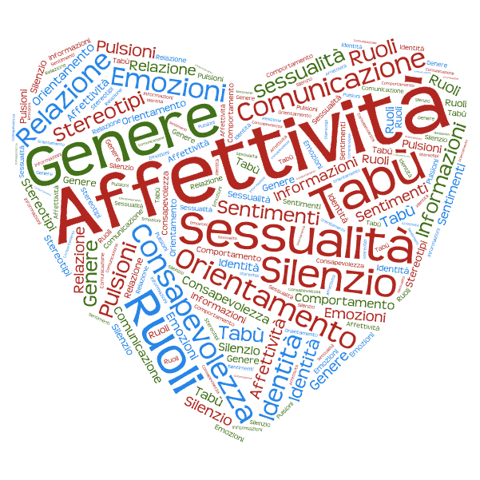
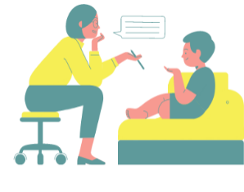
Laboratorio di educazione sessuale e affettiva
Sportello Psicologico - Anno scolastico 2021/2021
Laura Elke D’Apolito
Psicologa, Iscrizione Albo Lazio n. 20995 sportello.psicologico@icanzio3.onmicrosoft.com

Slide 2
L’ educazione sessuale è una materia di insegnamento obbligatoria nella maggior parte dei paesi dell’Unione Europea; fanno eccezione alcuni, tra cui l’Italia.
Nell’ educazione sessuale e affettiva, le conoscenze trasmesse e le abilità relazionali promosse sono differenziate per fasce d’età, come indicato
dalle linee guida dell’Organizzazione Mondiale della Sanità.
Sportello Psicologico - Anno scolastico 2021/2021
Laura Elke D’Apolito
Psicologa, Iscrizione Albo Lazio n. 20995 sportello.psicologico@icanzio3.onmicrosoft.com

Slide 3
Durante l’intero anno scolastico, i bambini si trasformano, ma non tutti allo stesso ritmo: è usuale osservare differenze accentuate di altezza e robustezza fisica.
Non ci sono solo differenze tra compagni di una stessa classe, ma anche nel medesimo alunno si può generare una disarmonia tra la crescita psichica e fisica: ci sono bambini con teste infantili avvitate su corpi da preadolescenti o viceversa, minuti, gracili e maturi pensatori.
Sportello Psicologico - Anno scolastico 2021/2021
Laura Elke D’Apolito
Psicologa, Iscrizione Albo Lazio n. 20995 sportello.psicologico@icanzio3.onmicrosoft.com

Slide 4
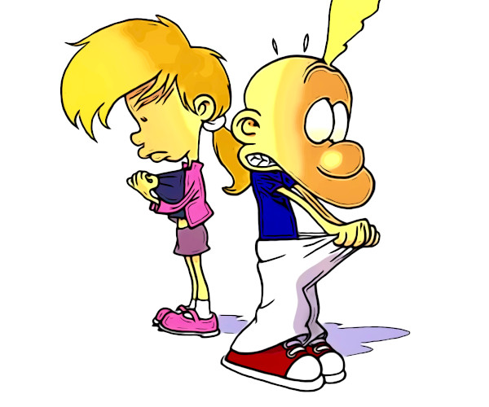
Pubertà precoce: in Italia raddoppiati i casi nelle bambine durante la pandemia
Comunicato stampa 28 gennaio 2022
L’inizio della maturazione sessuale prima degli 8 anni nelle bambine e prima dei 9 anni nei maschi viene identificata come pubertà precoce.
In Italia i casi di pubertà precoce o anticipata osservati nel semestre marzo- settembre 2020 sono più che raddoppiati rispetto allo stesso periodo del 2019 (aumento del 122%).
Sportello Psicologico - Anno scolastico 2021/2021
Laura Elke D’Apolito
Psicologa, Iscrizione Albo Lazio n. 20995 sportello.psicologico@icanzio3.onmicrosoft.com

Slide 5
Pubertà precoce: in Italia raddoppiati i casi nelle bambine durante la pandemia
Comunicato stampa 28 gennaio 2022
Nelle interviste alle famiglie delle bambine con pubertà precoce è emerso un aumento significativo dell’uso dei dispositivi elettronici (PC, tablet, smartphone) nel 2020 rispetto al 2019.
Il primo lockdown del 2020 ha provocato anche una drastica riduzione dell’attività fisica praticata da bambini e ragazzi, a causa del forzato confinamento domestico.
Anche se non è possibile definire un sicuro nesso causale, i risultati suggeriscono che un evento stressante (come il primo lockdown del 2020) possa aver innescato una precoce attivazione puberale in soggetti predisposti a causa di uno stile di vita più sedentario già evidente prima della pandemia.
Sportello Psicologico - Anno scolastico 2021/2021
Laura Elke D’Apolito
Psicologa, Iscrizione Albo Lazio n. 20995 sportello.psicologico@icanzio3.onmicrosoft.com

Slide 6
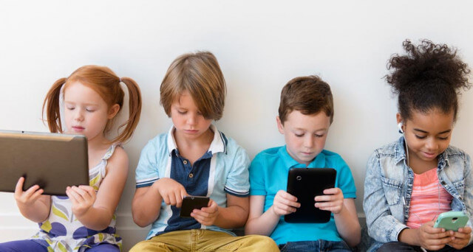
I giovani sono esposti a molte nuove fonti di informazione
I media moderni, soprattutto cellulari e internet, sono diventati in un brevissimo arco di tempo importanti fonti di informazioni.
Tuttavia, molte di queste informazioni, soprattutto quelle inerenti la sessualità, sono distorte, non equilibrate, irrealistiche e spesso degradanti, specialmente per le donne (pornografia su internet).
E’ perciò comparsa una nuova ragione a favore dell’educazione sessuale, vale a dire la necessità di contrastare e correggere le informazioni e le immagini fuorvianti veicolate dai media.
Sportello Psicologico - Anno scolastico 2021/2021
Laura Elke D’Apolito
Psicologa, Iscrizione Albo Lazio n. 20995 sportello.psicologico@icanzio3.onmicrosoft.com

Slide 7
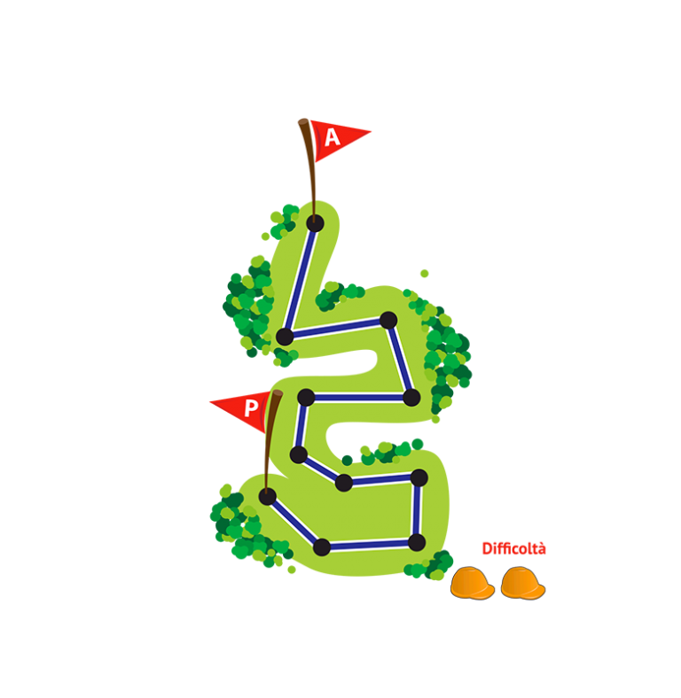
Strutturazione del percorso
Primo incontro:
Stipulare con il gruppo il patto educativo;
Riflettere sui termini utilizzati per indicare gli organi genitali
Introdurre la differenza tra i nomi che danno valore al nostro corpo e quelli che invece lo svalorizzano
Secondo incontro:
Conoscere i principali cambiamenti dello sviluppo puberale
Condividere aspettative e confrontarsi sulle trasformazioni puberali
Lasciar emergere emozioni, eventuali dubbi e timori sul processo di cambiamento
Sportello Psicologico - Anno scolastico 2021/2021
Laura Elke D’Apolito
Psicologa, Iscrizione Albo Lazio n. 20995 sportello.psicologico@icanzio3.onmicrosoft.com

Slide 8
Alberto Pellai, Barbara Calaba, (2019) Col cavolo la cicogna, Erikson
Caterina Di Chio, (2013), Laboratorio di educazione sessuale e affettiva – Erikson
Paola Marmocchi, Loretta Raffuzzi, Eleonora Strazzari, (2018) Percorsi di educazione affettiva e sessuale per preadolescenti, Erikson
https://www.ospedalebambinogesu.it/puberta-precoce-in-italia-raddoppiati-casi-bambine-durante-pandemia-137153/
https://scuolalab.edu.ti.ch/temieprogetti/educazione_sessuale_nella_scuola/Documents/Documenti_riferimento/STANDARD-OMS.pdf
Sportello Psicologico - Anno scolastico 2021/2021
Laura Elke D’Apolito
Psicologa, Iscrizione Albo Lazio n. 20995 sportello.psicologico@icanzio3.onmicrosoft.com

